Slide 1
COLLOQUE JOBSHARING Panel B: Quelles conditions pour créer et réussir un jobsharing ?
par Isabelle Flouck
Juriste, Responsable Gestion de carrière
04 mai 2015

Slide 2
Sommaire
Les conditions d’un partenariat réussi
Complicité
Valeurs communes
Profil de personnalité
Loyauté & Assertivité
Communication
Flexibilité
Charte de Fonctionnement
04 mai 2015

Slide 3
04 mai 2015

Slide 4
04 mai 2015

Slide 5
04 mai 2015

Slide 6
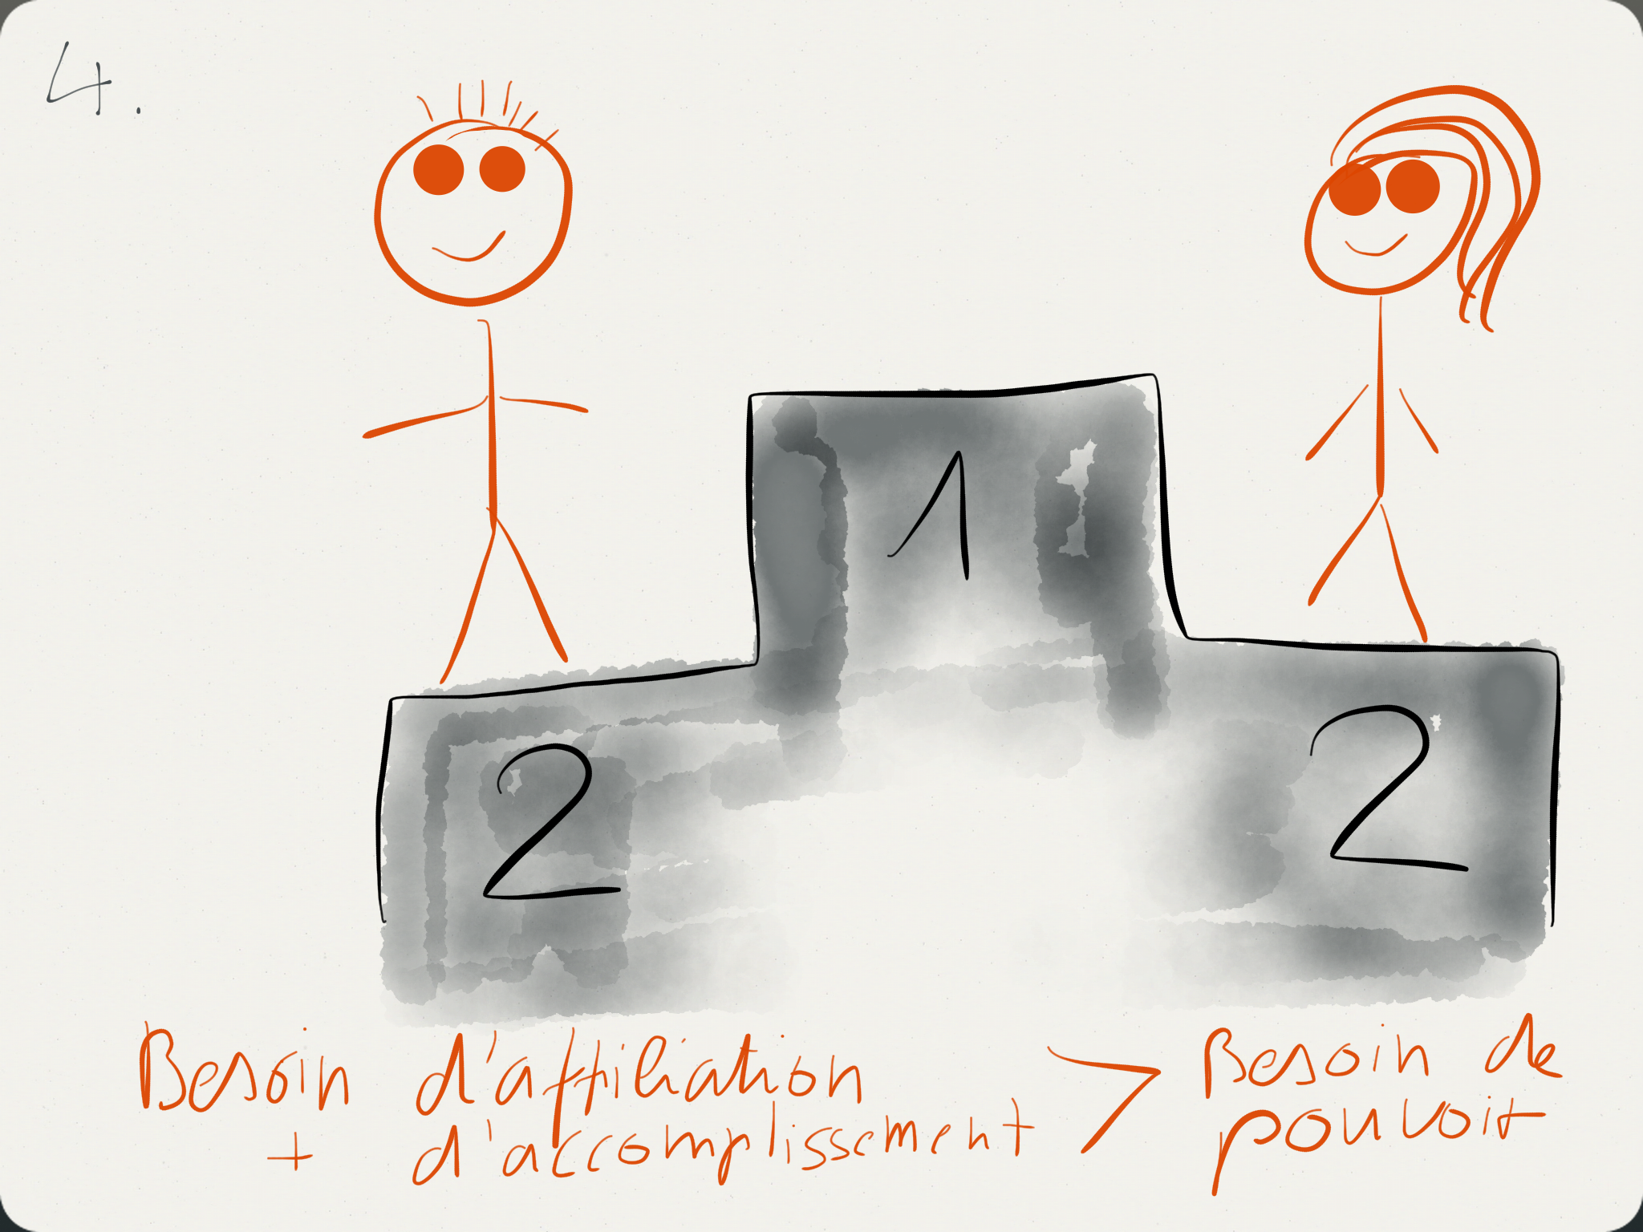
04 mai 2015

Slide 7
04 mai 2015

Slide 8
04 mai 2015

Slide 9
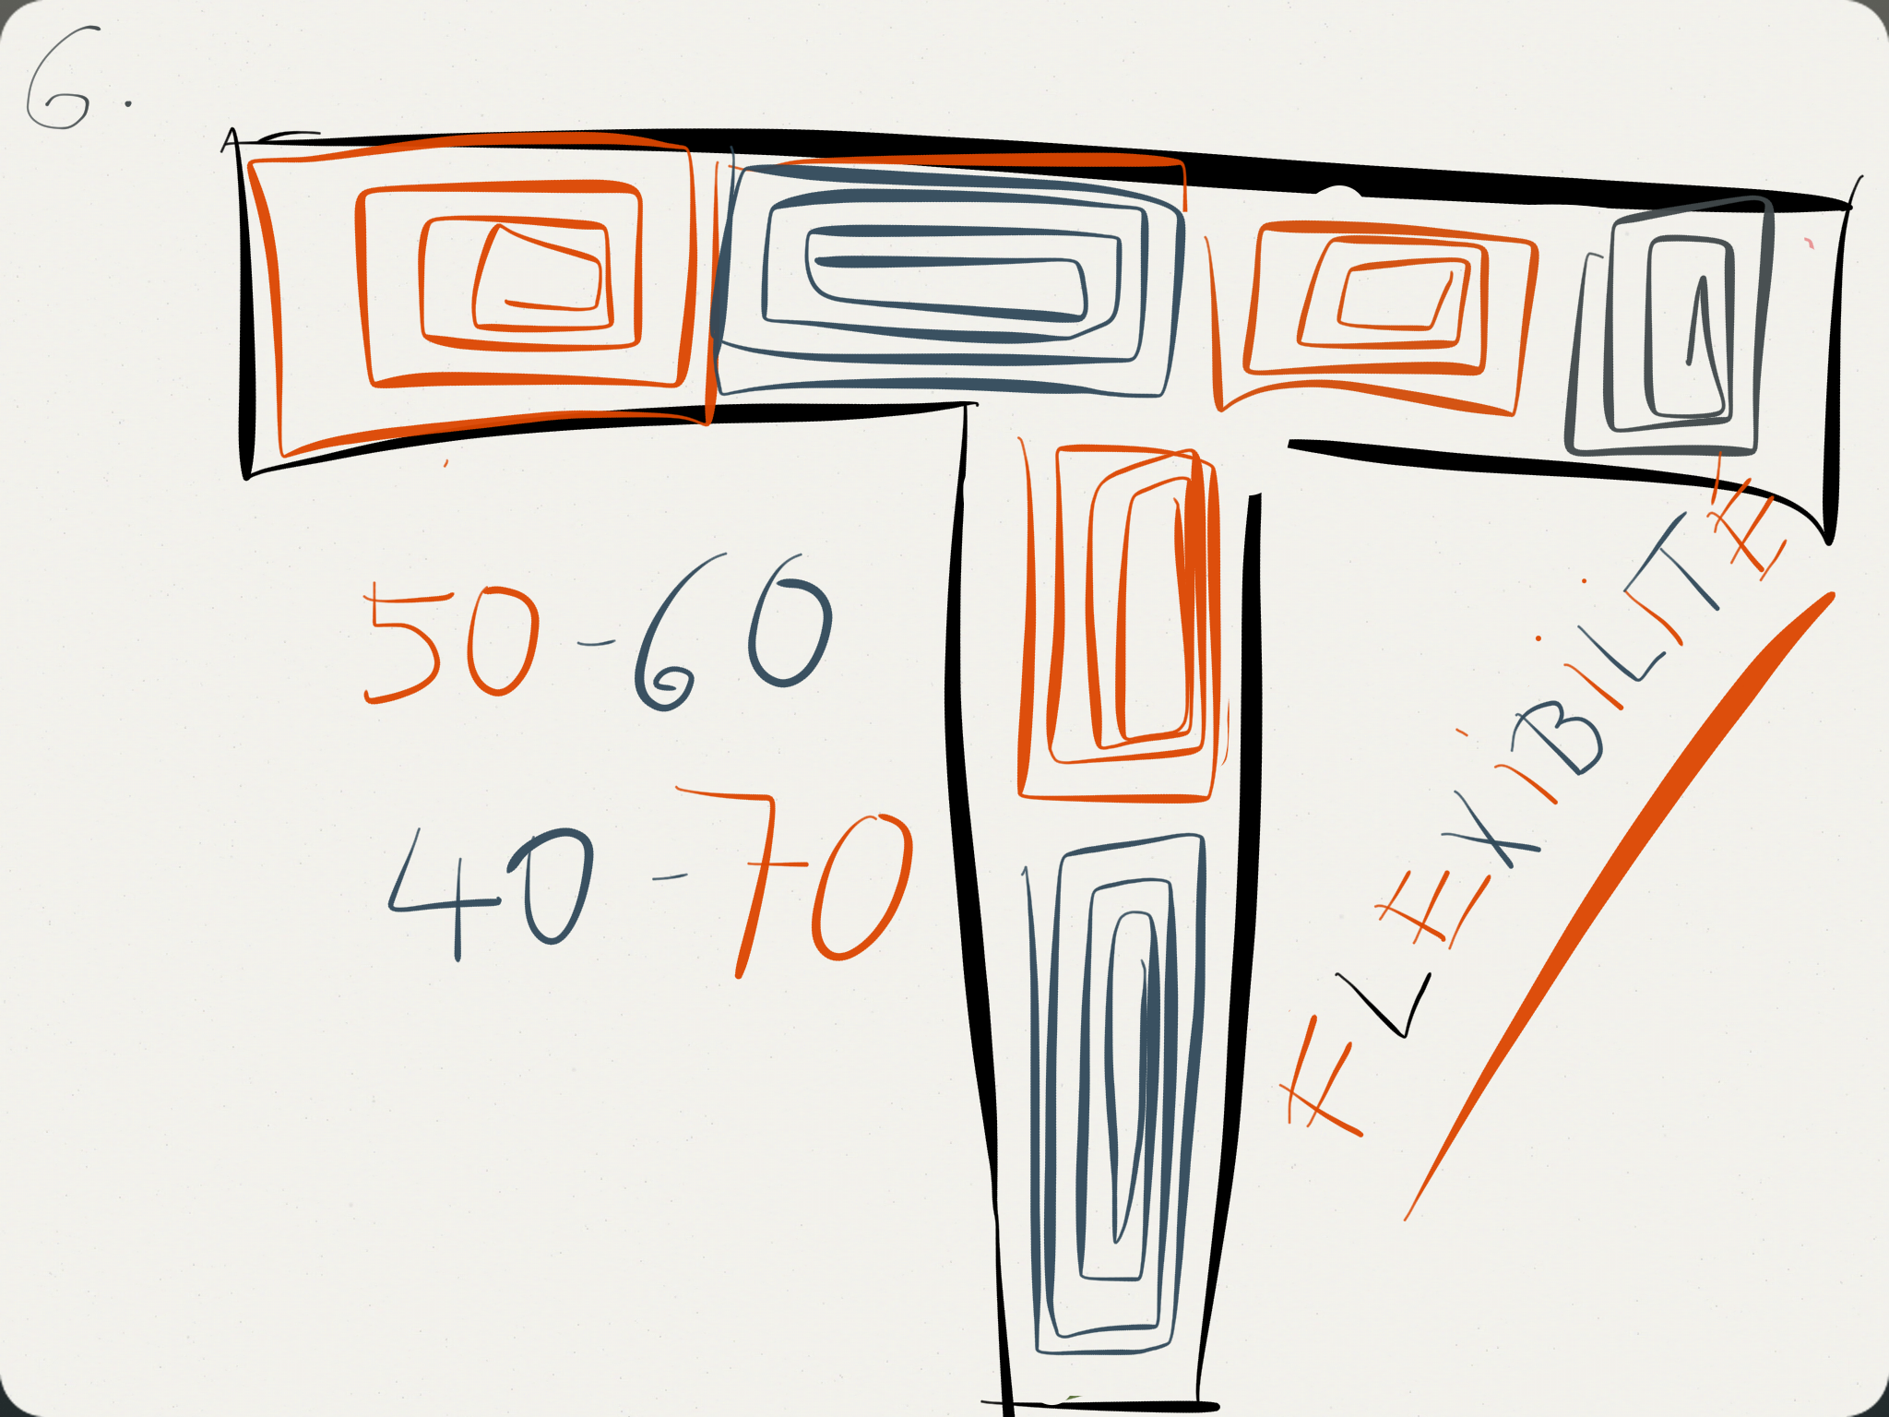
04 mai 2015

Slide 10
04 mai 2015

Slide 11
Les prestations en Jobsharing de Pacte
Un espace de réseautage pour recruter sa/son partenaire en Jobsharing
Une base de données « à taille humaine» de personnes intéressées au partenariat
Des conseils pour une postulation à deux: CV, lettre de motivation, entretien de recrutement
Accompagnement dans les premiers mois de la mise en place du Jobsharing en entreprise
Médiation intra-binôme
 JOBSHARING++
04 mai 2015

Slide 12
Merci pour votre attention
Je réponds volontiers aux questions
iflouck@pacte.ch
www.pacte.ch
04 mai 2015

